Slide 1
MarkeTOB / G02
Локальный backend
Аккаунты, подключение ботов
и надёжное сохранение данных
PM-005–008
22 октября 2026
1 / 10
Notes:
Источники: docs/task-results/PM-005.md–PM-008.md. Контрольная точка после основы, identity, registry и ingestion. Локальный этап, без облака.

Slide 2
Реализованные компоненты
Задача | Компонент | Результат
PM-005 | Окружение и CI | Python workspace, Docker, health
PM-006 | Аккаунты и права | Сессии, B2B workspace, grants
PM-007 | Реестр ботов | Bootstrap, ключи, scopes, отзыв
PM-008 | Приём сообщений | Снимок, версии, dedup и outbox
Все эти компоненты работают локально через HTTP и PostgreSQL.
2 / 10
Notes:
Источники: отчёты PM-005–008, commit d4a24d8 / 94a2cf3 / ab48d25 / 6fd3574. Фактические acceptance и CI ссылки в Markdown G02.

Slide 3
Система и готовность
Готово: зелёный Частично: синий Не сделано: серый
HTTP-интеграция ботов
Ключи и приём готовы
SDK / боты: PM-011
FastAPI
Identity / registry
Ingestion
Web UX
Прототип готов
API ещё не подключён
HTTP
план
Python maintenance
Очистка истории
Готово
PostgreSQL
Данные / квитанции
Outbox
Android / widget
Сборка и устройство
отложены
3 / 10
Notes:
Источники: apps/api/src/marketob_api, compose.yaml, docs/ROADMAP.md. Зелёный: готово в backend. Синий: частично. Серый: не сделано/отложено. Связь API с UI и Android пока целевая.

Slide 4
Подключение бота
1
Локальный аккаунт
Владелец включает личный B2B workspace.
2
Регистрация бота
Сервер выдаёт одноразовый код на 15 минут.
3
Обмен кода
Бот получает рабочий ключ на 90 дней.
4
Черновик канала
Владелец создаёт источник, бот отправляет данные.
Сервер хранит verifier ключа. Полный секрет виден только при выдаче.
4 / 10
Notes:
Источники: docs/api/IDENTITY.md, BOT_REGISTRATION.md, INGESTION.md. Реализованный HTTP flow. Studio UI относится к PM-014.

Slide 5
Одна транзакция приёма
PostgreSQL transaction
Проверка ключа
Схема / квота
Права на источник
Актуальная запись / tombstone
Квитанция и история сообщения
Версия канала и событие outbox
Commit
HTTP 200
Квитанция приёма
Сбой записи outbox откатывает все изменения этого сообщения.
5 / 10
Notes:
Источник: apps/api/src/marketob_api/ingestion.py. Bot/source authorization предшествует replay. Snapshot, receipt, history, data_revision и outbox коммитятся атомарно. tests/test_ingestion.py проверяет trigger-induced rollback.

Slide 6
Проверки отказов и повторов
Проверка | Ожидаемое поведение | Результат
Один bootstrap, два запроса | Только один рабочий ключ | PASS
Чужой бот / revoked key | Отказ без доступа к данным | PASS
Дубль / старый revision | Прежняя квитанция / 409 | PASS
Сбой записи события | Откат данных и квитанции | PASS
Перезапуск API | Та же durable-квитанция | PASS
73 локальных теста прошли. Отдельный HTTP-прогон проверил restart.
6 / 10
Notes:
Источники: tests/test_identity.py, test_bots.py, test_ingestion.py. Общий локальный прогон: 73 passed, 39.88s, Python 3.14.7/PostgreSQL 18.6. scripts/smoke_ingestion.py и .local реальный процесс проверили restart.

Slide 7
Скорость локального приёма
29,55
223 мс
запроса в секунду
p95 до подтверждения записи
Условия | Значение
Принято / ошибок | 100 / 0
Боты / одновременные клиенты | 4 / 4
Длительность / текст новости | 3,384 с / 512 символов
Длительные 1 000 сообщений/мин и задержку в UI проверим отдельно.
7 / 10
Notes:
Источник: docs/task-results/assets/PM-008/ingestion-burst.json. Windows/Python 3.14.7/PostgreSQL 18.6, loopback HTTP, 4 clients, 100 successful messages in 3.384s. p50 108.93ms, p95 222.53ms, max 330.41ms. Короткий synthetic burst, не steady-state benchmark.

Slide 8
Код и сущности
Компонент | Назначение | Сущности
identity / access | Сессии и серверные права | User, Session, Org, Grant
bot_identity / bot_routes | Регистрация и отзыв ключей | Bot, Registration, Key
payloads / quotas | Схемы и лимиты сообщений | Message, RateBucket
ingestion | Атомарная запись и replay | Record, Receipt, Outbox
maintenance | Ограниченная история | History 7d, Receipt 30d
Python: API, миграции и тесты. SDK и пилотные боты предстоят.
8 / 10
Notes:
Источники: apps/api/src/marketob_api/{identity,bot_identity,bot_routes,ingestion,maintenance,payloads}.py и migrations/001–003. Детальные пояснения и границы в docs/reviews/G02/README.md.

Slide 9
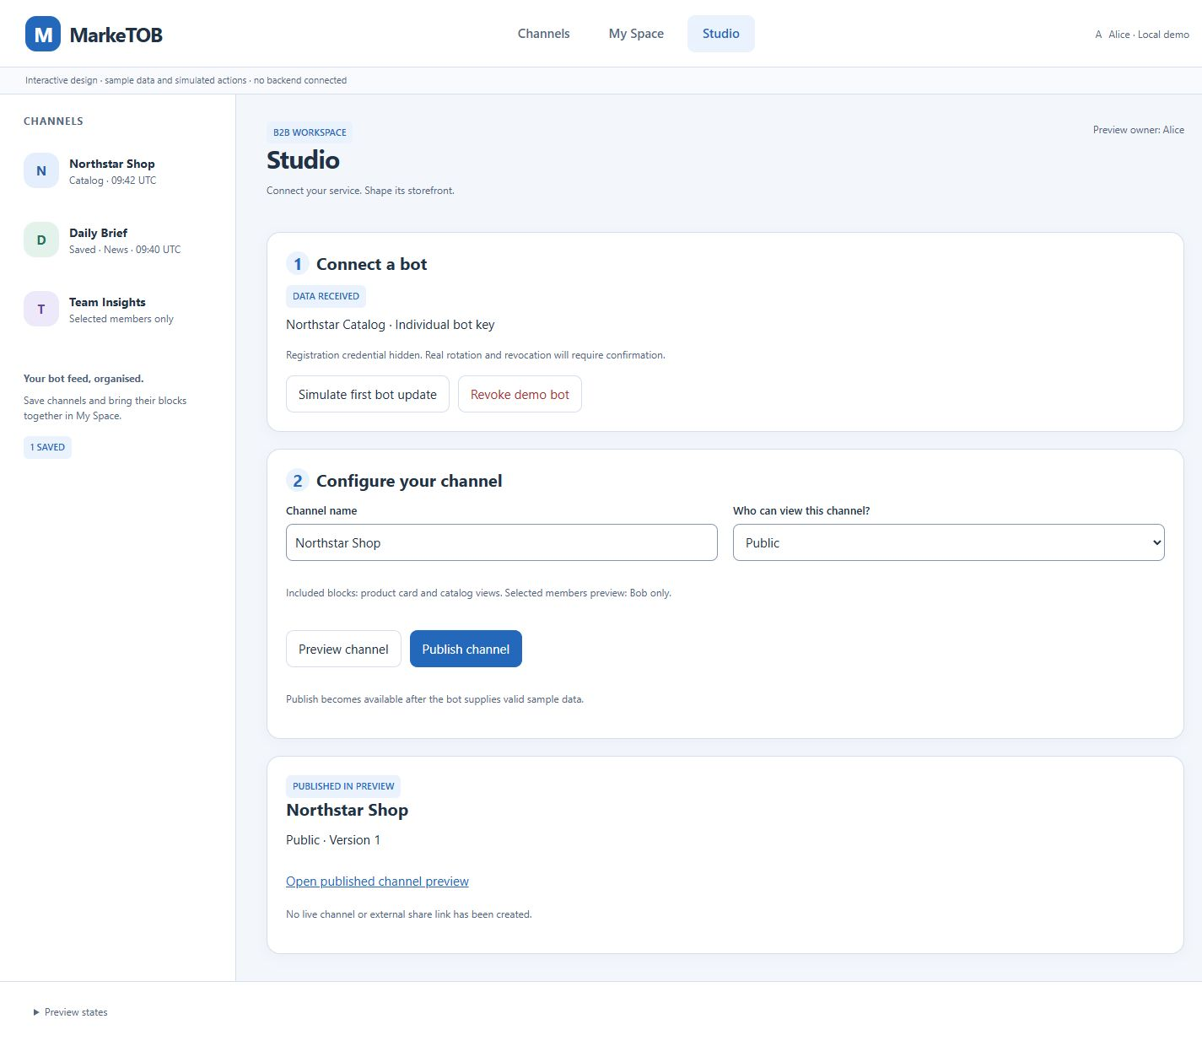
Интерфейс и оставшаяся работа
Web Studio пока использует
демонстрационные данные.
Далее нужны публикация каналов,
чтение блоков и заявки боту.
Затем подключим Web-интерфейс.
Android, Google и облако
остаются отложенными.
Существующий макет PM-003
9 / 10
Notes:
Изображение: docs/task-results/assets/PM-003/studio.png, исходный HTML/JS demo. Это неизменённый прототип, не интерфейс нового backend. Границы: docs/ROADMAP.md и WORKING_AGREEMENT.md.

Slide 10
Следующие четыре задачи
Порядок | Задача | Зачем
PM-009 | Публикация и snapshot | Показать разрешённые данные
PM-010 | Заявки, GET, ACK, result | Связать действие клиента с ботом
PM-011 | SDK и два пилотных бота | Подключать внешние HTTP-сервисы
PM-012 | Полный backend-цикл | Проверить сбои и восстановление
Перед продолжением обсудим 12 отдельных вопросов G02.
10 / 10
Notes:
Источник: docs/ROADMAP.md. PM-009–012 начинаются после ответов G02 или нового явного разрешения продолжить с допущениями. Предыдущее разрешение реализовать PM-006–008 не отменяет G02.

